Slide 1

Network+ Guide to Networks 6th Edition
Chapter 4
Introduction to TCP/IP Protocols

Slide 2
Objectives
Identify and explain the functions of the core TCP/IP protocols
Explain the TCP/IP model and how it corresponds to the OSI model
Discuss addressing schemes for TCP/IP in IPv4 and IPv6 and explain how addresses are assigned automatically using DHCP (Dynamic Host Configuration Protocol)

Slide 3
Objectives (cont’d.)
Describe the purpose and implementation of DNS (Domain Name System)
Identify the well-known ports for key TCP/IP services
Describe how common Application layer TCP/IP protocols are used

Slide 4
Characteristics of TCP/IP (Transmission Control Protocol/Internet Protocol)
Protocol Suite
Referred to as “IP” or “TCP/IP”
Subprotocols include TCP, IP, UDP, ARP
Developed by US Department of Defense
ARPANET (1960s)
Internet precursor

Slide 5
Characteristics of TCP/IP (cont’d.) Đặc điểm của TCP / IP
Advantages of TCP/IP
Open nature
Costs nothing to use
Flexible
Runs on virtually any platform
Connects dissimilar operating systems and devices
Routable
Transmissions carry Network layer addressing information
Suitable for large networks
Ưu điểm của TCP / IP
Tính chất mở
Chi phí không có gì để sử dụng
Linh hoạt
Chạy trên bất kỳ nền tảng nào
Kết nối các hệ điều hành và thiết bị không giống nhau
Định tuyến được
Truyền dẫn mang thông tin địa chỉ lớp mạng
Thích hợp cho các mạng lớn

Slide 6
The TCP/IP Model Mô hình TCP / IP
Four layers
Application layer
Transport layer
Internet layer
Network access layer (or Link layer)
Bốn lớp
Lớp ứng dụng
Lớp vận chuyển
Lớp Internet
Lớp truy cập mạng (hoặc lớp Liên kết)

Slide 7
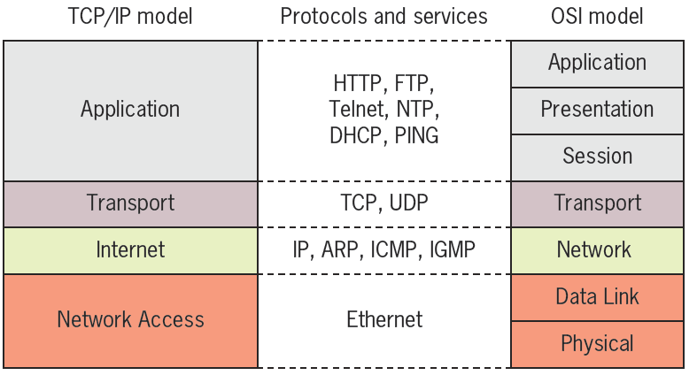
Figure 4-1 The TCP/IP model compared with the OSI model
Courtesy Course Technology/Cengage Learning

Slide 8
The TCP/IP Core Protocols Các Nghị định thư lõi TCP / IP
TCP/IP suite subprotocols
Operate in Transport or Network layers of OSI model
Provide basic services to protocols in other layers
Most significant protocols in TCP/IP suite
TCP
IP
Gói phụ TCP / IP
Hoạt động trong các lớp Transport hoặc Network của mô hình OSI
Cung cấp các dịch vụ cơ bản cho các giao thức trong các lớp khác
Các giao thức quan trọng nhất trong bộ TCP / IP
TCP
IP

Slide 9
TCP (Transmission Control Protocol)
Transport layer protocol
Provides reliable data delivery services
Connection-oriented subprotocol
Establish connection before transmitting
Uses sequencing and checksums
Provides flow control
TCP segment format
Encapsulated by IP packet in Network layer
Becomes IP packet’s “data”
Giao thức lớp giao thông
Cung cấp dịch vụ phân phối dữ liệu đáng tin cậy
Cấu phần con định hướng kết nối
Thiết lập kết nối trước khi truyền
Sử dụng trình tự và checksums
Cung cấp điều khiển luồng
Định dạng phân đoạn TCP
Đóng gói bằng gói tin IP trong lớp Mạng
Trở thành "dữ liệu" của gói IP

Slide 10
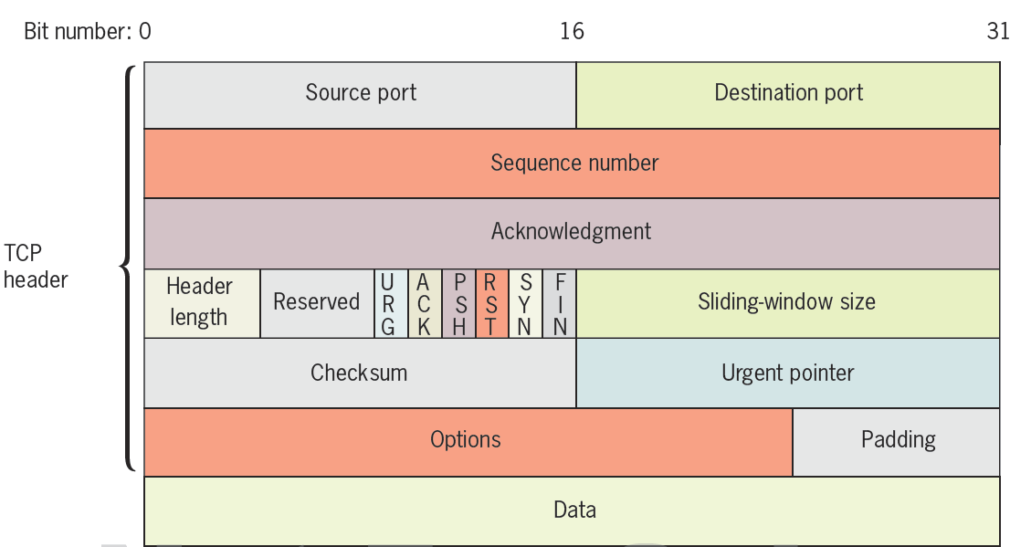
Figure 4-2 A TCP segment
Courtesy Course Technology/Cengage Learning

Slide 11
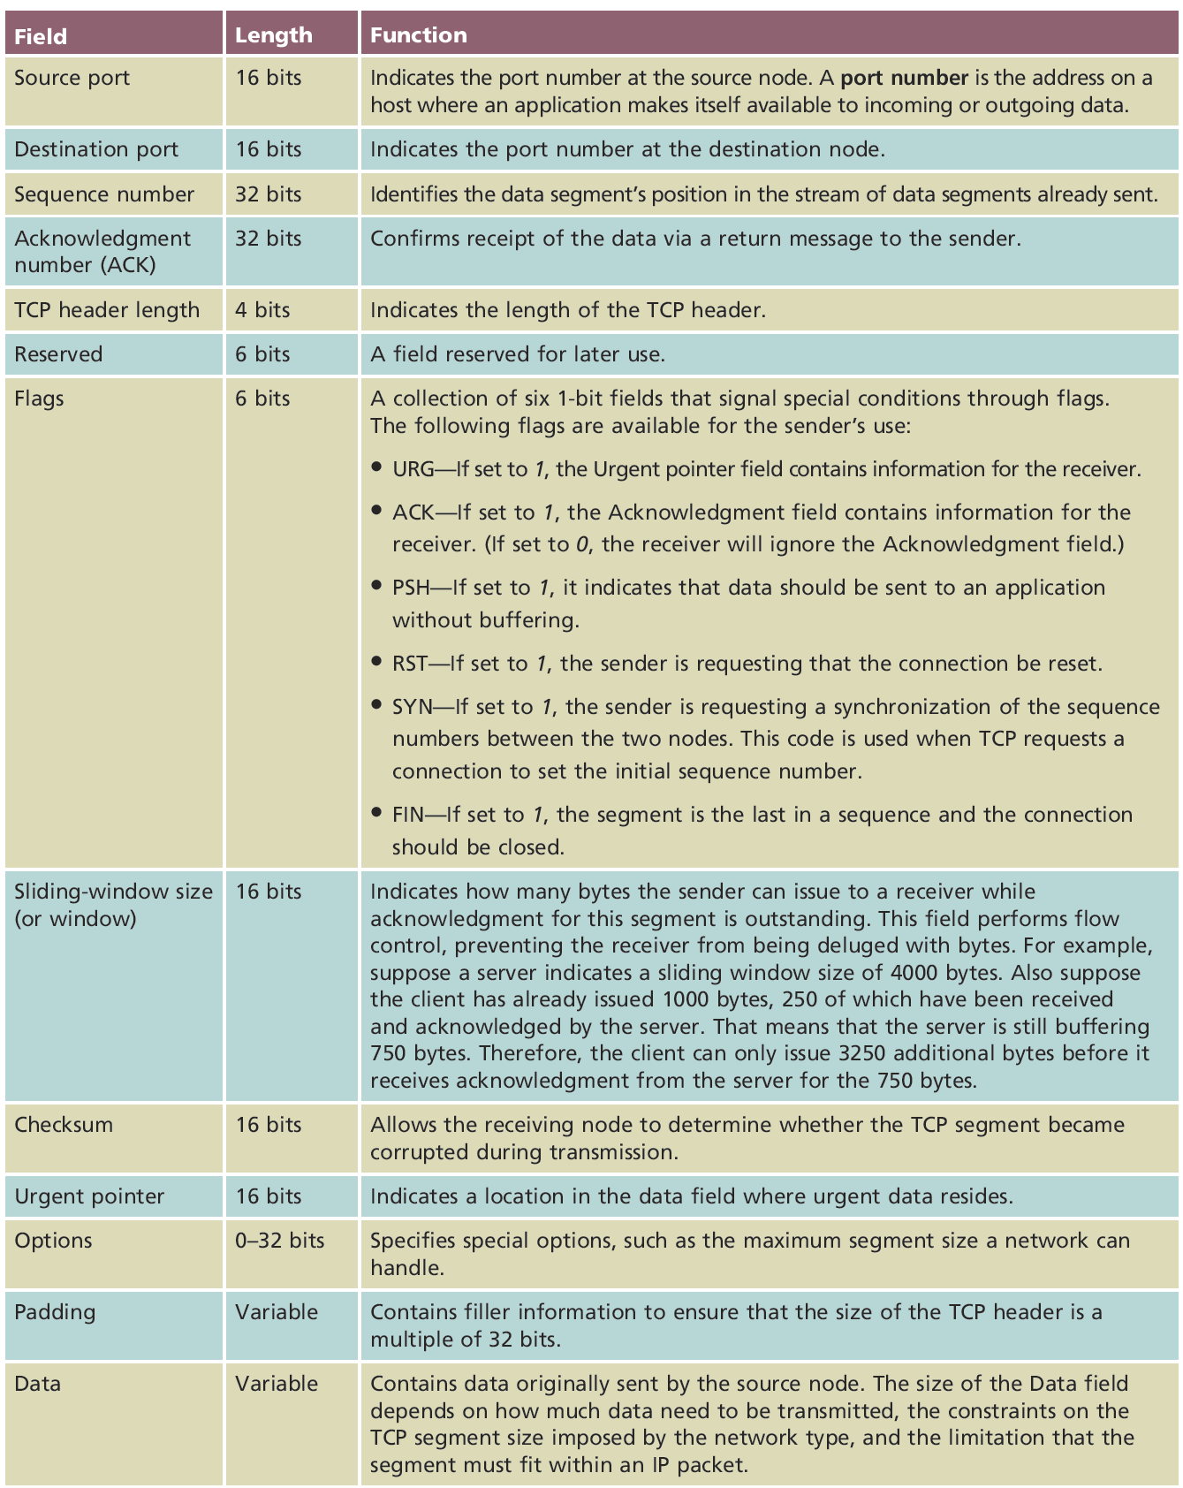
Table 4-1 Fields in a TCP segment
Courtesy Course Technology/Cengage Learning

Slide 12
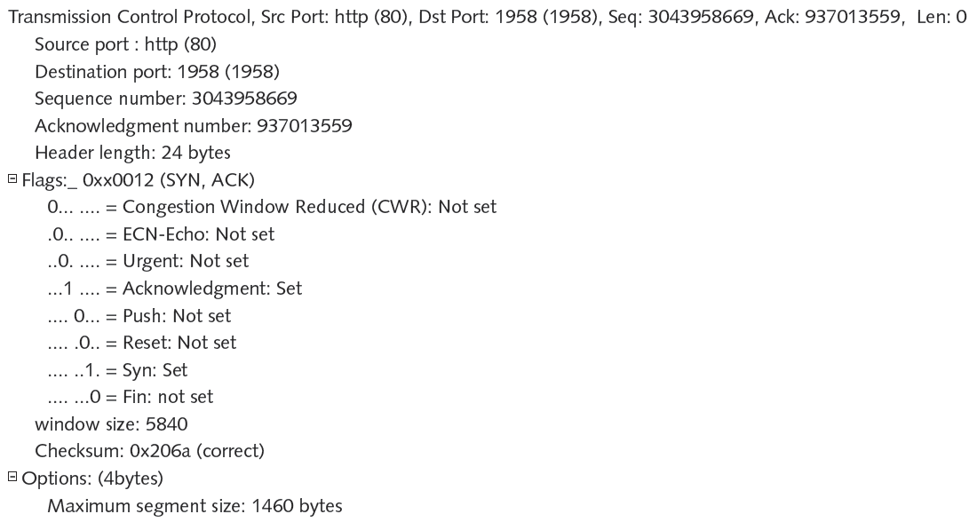
Figure 4-3 TCP segment data
Courtesy Course Technology/Cengage Learning

Slide 13
TCP (cont’d.)
Three segments establish connection
Computer A issues message to Computer B
Sends segment with SYN bit set
SYN field: Random synchronize sequence number
Computer B receives message
Sends segment
ACK field: sequence number Computer A sent plus 1
SYN field: Computer B random number
Ba phân đoạn thành lập kết nối
Máy tính A đưa ra thông báo tới Máy tính B
Gửi phân đoạn với bộ bit SYN
Trường SYN: Số thứ tự đồng bộ hoá ngẫu nhiên
Máy tính B nhận tin nhắn
Gửi phân đoạn
Trường ACK: số thứ tự Máy tính A đã gửi cộng 1
Trường SYN: Máy tính B số ngẫu nhiên

Slide 14
TCP (cont’d.)
Computer A responds
Sends segment
ACK field: sequence number Computer B sent plus 1
SYN field: Computer B random number
FIN flag indicates transmission end
Máy tính A trả lời
Gửi phân đoạn
Trường ACK: số thứ tự Máy tính B được gửi cộng 1
Trường SYN: Máy tính B số ngẫu nhiên
Cờ FIN cho biết kết thúc

Slide 15
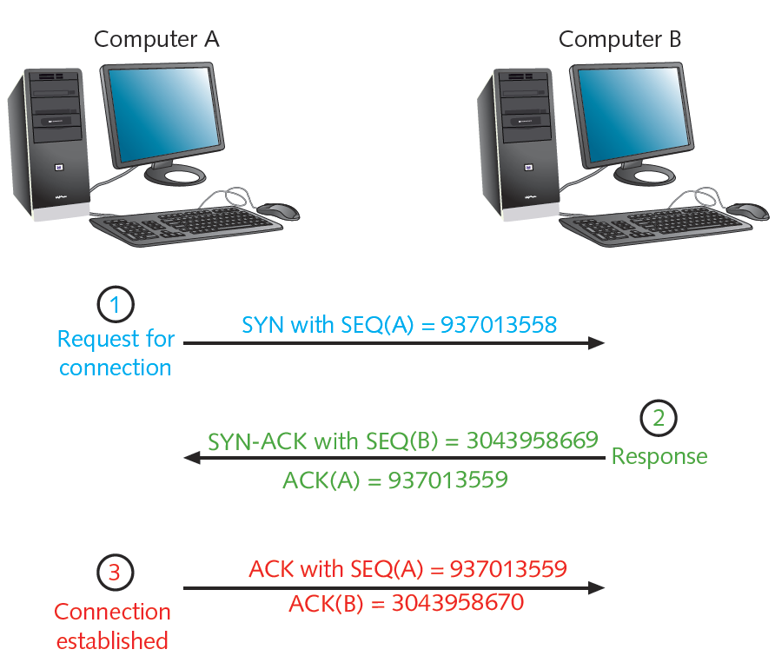
Figure 4-4 Establishing a TCP connection
Courtesy Course Technology/Cengage Learning

Slide 16
UDP (User Datagram Protocol)
Transport layer protocol
Provides unreliable data delivery services
Connectionless transport service
No assurance packets received in correct sequence
No guarantee packets received at all
No error checking, sequencing
Lacks sophistication
More efficient than TCP
Useful situations
Great volume of data transferred quickly
Giao thức lớp giao thông
Cung cấp các dịch vụ phân phối dữ liệu không đáng tin cậy
Dịch vụ vận tải không kết nối
Không có gói tin đảm bảo nhận được theo đúng trình tự
Không có gói tin đảm bảo nào nhận được
Không kiểm tra lỗi, trình tự
Thiếu sự tinh tế
Hiệu quả hơn TCP
Các tình huống hữu ích
Số lượng lớn dữ liệu được truyền nhanh

Slide 17
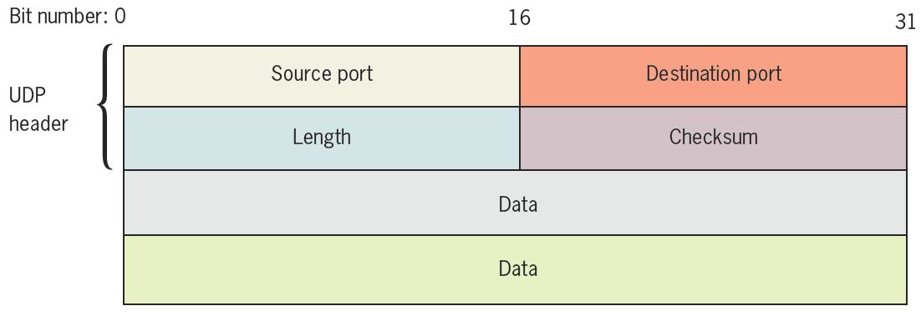
Figure 4-5 A UDP segment
Courtesy Course Technology/Cengage Learning

Slide 18
IP (Internet Protocol)
Network layer protocol
How and where data delivered, including:
Data’s source and destination addresses
Enables TCP/IP to internetwork
Traverse more than one LAN segment
More than one network type through router
Network layer data formed into packets
IP packet
Data envelope
Contains information for routers to transfer data between different LAN segments
Giao thức lớp mạng
Dữ liệu được cung cấp như thế nào và ở đâu, bao gồm:
Địa chỉ nguồn và địa chỉ đích của dữ liệu
Cho phép TCP / IP kết nối mạng
Traverse nhiều hơn một phân đoạn mạng LAN
Nhiều loại mạng thông qua router
Dữ liệu lớp mạng được hình thành thành các gói tin
Gói IP
Phong bì dữ liệu
Chứa thông tin cho các bộ định tuyến để truyền dữ liệu giữa các phân đoạn mạng LAN khác nhau

Slide 19
IP (cont’d.)
Two versions
IPv4: unreliable, connectionless protocol
IPv6
Newer version of IPv6
IP next generation
Released in 1998
Advantages of IPv6
Provides billions of additional IP addresses
Better security and prioritization provisions

Slide 20
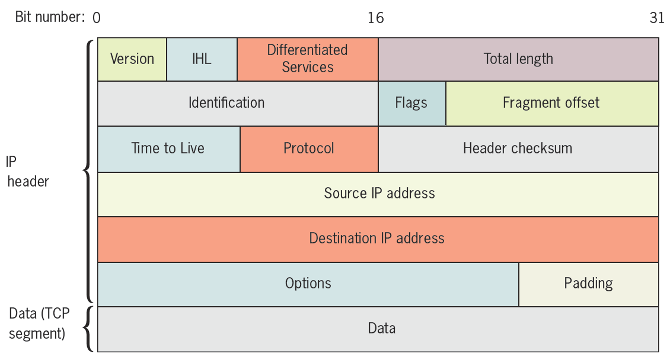
Figure 4-6 An IPv4 packet
Courtesy Course Technology/Cengage Learning

Slide 21
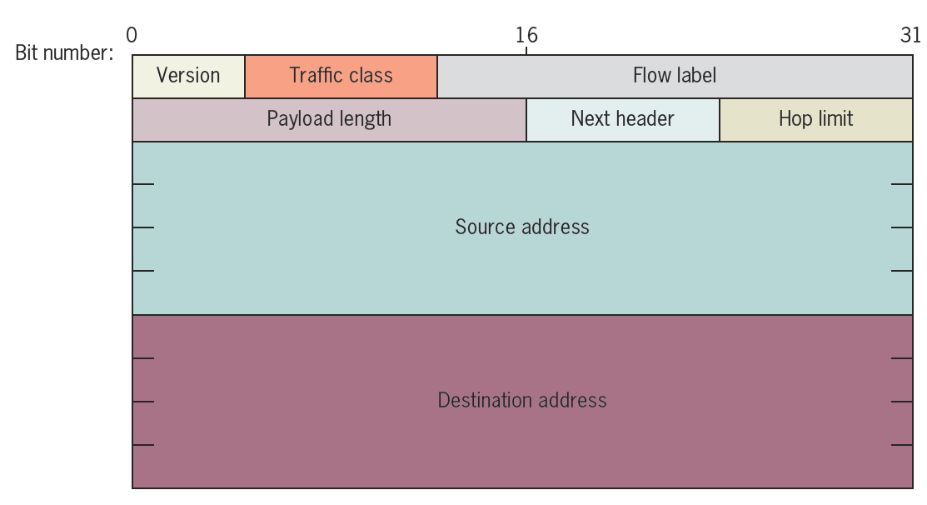
Figure 4-8 An IPv6 packet header
Courtesy Course Technology/Cengage Learning

Slide 22
IGMP (Internet Group Management Protocol) Giao thức Quản lý Nhóm Internet
Operates at Network layer of OSI model
Manages multicasting on networks running IPv4
Multicasting
Point-to-multipoint transmission method
One node sends data to a group of nodes
Used for Internet teleconferencing or videoconferencing
Hoạt động tại lớp mạng của mô hình OSI
Quản lý multicast trên các mạng chạy IPv4
Multicast
Phương pháp truyền điểm-đa điểm
Một nút gửi dữ liệu đến một nhóm các nút
Được sử dụng cho hội nghị truyền hình Internet hoặc hội nghị truyền hình Internet

Slide 23
ARP (Address Resolution Protocol)
Network layer protocol
Used with IPv4
Obtains MAC (physical) address of host or node
Creates database that maps MAC to host’s IP address
ARP table
Table of recognized MAC-to-IP address mappings
Saved on computer’s hard disk
Increases efficiency
Contains dynamic and static entries
Giao thức lớp mạng
Sử dụng với IPv4
Lấy địa chỉ MAC (vật lý) của máy chủ hoặc nút
Tạo cơ sở dữ liệu mà bản đồ MAC địa chỉ IP của máy chủ
Bảng ARP
Bảng các ánh xạ ánh xạ địa chỉ MAC-to-IP được công nhận
Đã lưu trên đĩa cứng của máy tính
Tăng hiệu quả
Chứa các mục động và tĩnh

Slide 24
ICMP (Internet Control Message Protocol)
Network layer protocol
Reports on data delivery success/failure
Announces transmission failures to sender
Network congestion
Data fails to reach destination
Data discarded: TTL expired
ICMP cannot correct errors
Provides critical network problem troubleshooting information
ICMPv6 used with IPv6
Giao thức lớp mạng
Báo cáo về sự thành công / thất bại của việc phân phối dữ liệu
Thông báo lỗi truyền tải cho người gửi
Ùn tắc mạng
Dữ liệu không đạt đến đích
Dữ liệu bị loại bỏ: TTL đã hết hạn
ICMP không thể sửa lỗi
Cung cấp thông tin khắc phục sự cố vấn đề mạng quan trọng
ICMPv6 được sử dụng với IPv6

Slide 25
IPv4 Addressing
Networks recognize two addresses
Logical (Network layer)
Physical (MAC, hardware) addresses
IP protocol handles logical addressing
Specific parameters
Unique 32-bit number
Divided into four octets (sets of eight bits) separated by periods
Example: 144.92.43.178
Network class determined from first octet

Slide 26
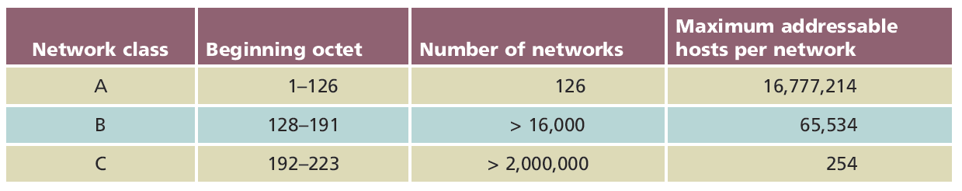
Table 4-4 Commonly used TCP/IP classes
Courtesy Course Technology/Cengage Learning

Slide 27
IPv4 Addressing (cont’d.)
Class D, Class E rarely used (never assign)
Class D: value between 224 and 239
Multicasting
Class E: value between 240 and 254
Experimental use
Eight bits have 256 combinations
Networks use 1 through 254
0: reserved as placeholder
255: reserved for broadcast transmission
Lớp D, loại E hiếm khi được sử dụng (không bao giờ chỉ định)
Lớp D: giá trị giữa 224 và 239
Multicast
Lớp E: giá trị giữa 240 và 254
Sử dụng thử nghiệm
Tám bit có 256 kết hợp
Mạng sử dụng từ 1 đến 254
0: được giữ làm chỗ giữ chỗ
255: dành cho truyền phát

Slide 28
IPv4 Addressing (cont’d.)
Class A devices
Share same first octet (bits 0-7)
Network ID
Host: second through fourth octets (bits 8-31)
Class B devices
Share same first two octet (bits 0-15)
Host: second through fourth octets (bits 16-31)
Class C devices
Share same first three octet (bits 0-23)
Host: second through fourth octets (bits 24-31)

Slide 29
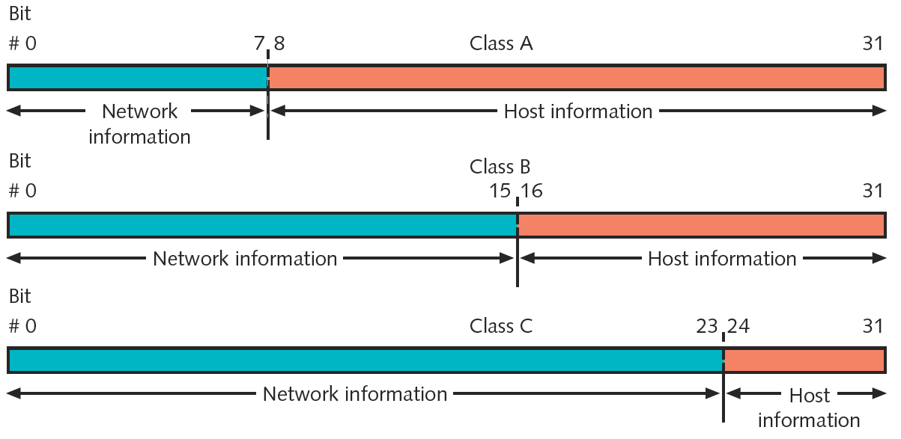
Figure 4-11 IPv4 addresses and their classes
Courtesy Course Technology/Cengage Learning

Slide 30
IPv4 Addressing (cont’d.)
Loop back address
First octet equals 127 (127.0.0.1)
Loopback test
Attempting to connect to own machine
Powerful troubleshooting tool
Windows XP, Vista
ipconfig command
Unix, Linux
ifconfig command

Slide 31
Binary and Dotted Decimal Notation Nhị phân và dấu chấm thập phân
Dotted decimal notation
Common way of expressing IP addresses
Decimal number between 0 and 255 represents each octet
Period (dot) separates each decimal
Dotted decimal address has binary equivalent
Convert each octet
Remove decimal points
Ký hiệu thập phân chấm
Cách thể hiện địa chỉ IP phổ biến
Số thập phân giữa 0 và 255 đại diện cho mỗi octet
Khoảng thời gian (dấu chấm) phân cách mỗi thập phân
Địa chỉ thập phân phân cách có số nhị phân
Chuyển đổi mỗi octet
Xóa dấu thập phân

Slide 32
Subnet Mask
32-bit number identifying a device’s subnet
Combines with device IP address
Informs network about segment, network where device attached
Four octets (32 bits)
Expressed in binary or dotted decimal notation
Assigned same way as IP addresses
Manually or automatically (via DHCP)

Slide 33
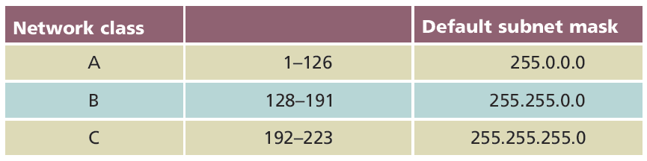
Subnet Mask (cont’d.)
Table 4-5 Default subnet masks
Courtesy Course Technology/Cengage Learning

Slide 34
IPv6 Addressing
Composed of 128 bits
Eight 16-bit fields
Typically represented in hexadecimal numbers
Separated by a colon
Example: FE22:00FF:002D:0000:0000:0000:3012:CCE3
Abbreviations for multiple fields with zero values
00FF can be abbreviated FF
0000 can be abbreviated 0

Slide 35
IPv6 Addressing (cont’d.)
Multicast address
Used for transmitting data to many different devices simultaneously
Anycast address
Represents any one interface from a group of interfaces
Modern devices and operating systems can use both IPv4 and IPv6

Slide 36
Assigning IP Addresses
Government-sponsored organizations
Dole out IP addresses
IANA, ICANN, RIRs
Companies, individuals
Obtain IP addresses from ISPs
Every network node must have unique IP address
Error message otherwise

Slide 37
Assigning IP Addresses (cont’d.)
Static IP address
Manually assigned
To change: modify client workstation TCP/IP properties
Human error causes duplicates
Dynamic IP address
Assigned automatically
Most common method
Dynamic Host Configuration Protocol (DHCP)

Slide 38
DHCP (Dynamic Host Configuration Protocol) Giao thức Cấu hình Máy chủ Động
Automatically assigns device a unique IP address
Application layer protocol
Reasons for implementing
Reduce time and planning for IP address management
Reduce potential for error in assigning IP addresses
Enable users to move workstations and printers
Make IP addressing transparent for mobile users
Tự động gán thiết bị một địa chỉ IP duy nhất
Giao thức lớp ứng dụng
Lý do thực hiện
Giảm thời gian và lập kế hoạch để quản lý địa chỉ IP
Giảm khả năng xảy ra lỗi khi gán địa chỉ IP
Cho phép người dùng di chuyển máy trạm và máy in
Tạo địa chỉ IP minh bạch cho người dùng di động

Slide 39
DHCP (cont’d.)
DHCP leasing process
Device borrows (leases) an IP address while attached to network
Lease time
Determined when client obtains IP address at log on
User may force lease termination
DHCP service configuration
Specify leased address range
Configure lease duration
Several steps to negotiate client’s first lease
Quá trình cho thuê DHCP
Mượn thiết bị (cho thuê) một địa chỉ IP trong khi gắn vào mạng
Thời gian thuê
Xác định khi khách hàng có được địa chỉ IP khi đăng nhập
Người dùng có thể buộc chấm dứt hợp đồng thuê
Cấu hình dịch vụ DHCP
Chỉ định dải địa chỉ thuê
Định cấu hình thời hạn thuê
Một số bước để thương lượng hợp đồng thuê đầu tiên của khách hàng

Slide 40
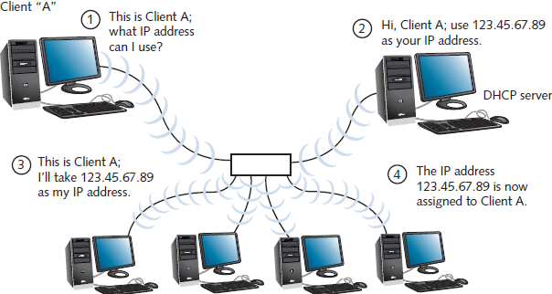
Figure 4-14 The DHCP leasing process
Courtesy Course Technology/Cengage Learning

Slide 41
DHCP (cont’d.)
Terminating a DHCP Lease
Expire based on period established in server configuration
Manually terminated at any time
Client’s TCP/IP configuration
Server’s DHCP configuration
Circumstances requiring lease termination
DHCP server fails and replaced
DHCP services run on several server types
Installation and configurations vary

Slide 42
Private and Link-Local Addresses
Private addresses
Allow hosts in organization to communicate across internal network
Cannot be routed on public network
Specific IPv4 address ranges reserved for private addresses
Link-local address
Provisional address
Capable of data transfer only on local network segment

Slide 43
Private and Link-Local Addresses (cont’d.)
Zero configuration (Zeroconf)
Collection of protocols that assign link-local addresses
Part of computer’s operating software
Automatic private IP addressing (APIPA)
Service that provides link-local addressing on Windows clients

Slide 44
Sockets and Ports
Processes assigned unique port numbers
Process’s socket
Port number plus host machine’s IP address
Port numbers
Simplify TCP/IP communications
Ensures data transmitted correctly
Example
Telnet port number: 23
IPv4 host address: 10.43.3.87
Socket address: 10.43.3.87:23

Slide 45
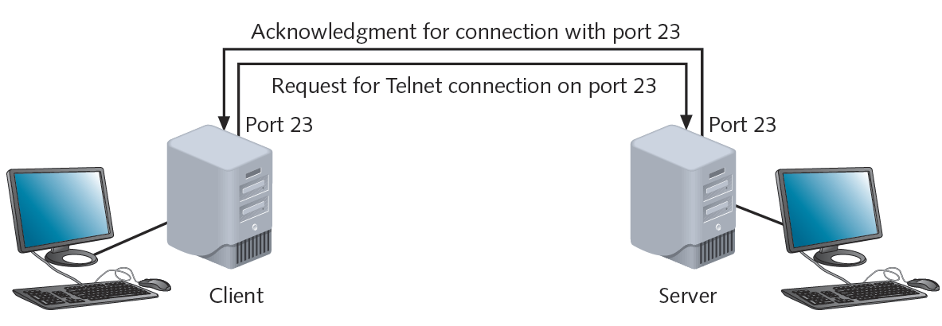
Figure 4-15 A virtual connection for the telnet service
Courtesy Course Technology/Cengage Learning

Slide 46
Sockets and Ports (cont’d.)
Port number range: 0 to 65535
Three types
Well Known Ports
Range: 0 to 1023
Operating system or administrator use
Registered Ports
Range: 1024 to 49151
Network users, processes with no special privileges
Dynamic and/or Private Ports
Range: 49152 through 65535
No restrictions

Slide 47
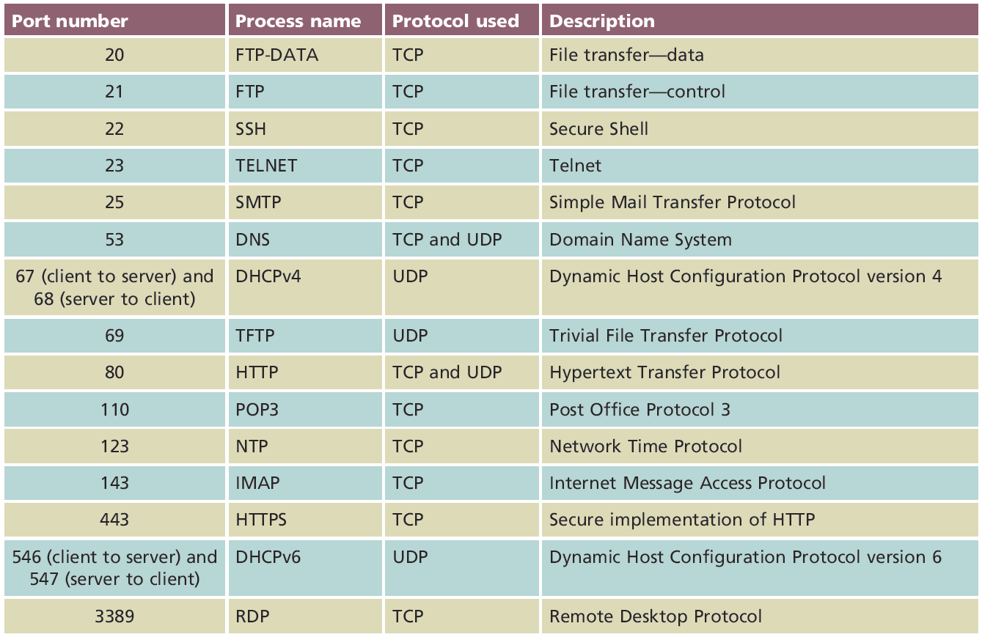
Table 4-6 Commonly used TCP/IP port numbers
Courtesy Course Technology/Cengage Learning

Slide 48
Host Names and DNS (Domain Name System)
TCP/IP addressing
Long, complicated numbers
Good for computers
People remember words better
Internet authorities established Internet node naming system
Host
Internet device
Host name
Name describing device

Slide 49
Domain Names
Domain
Group of computers belonging to same organization
Share common part of IP address
Domain name
Identifies domain (loc.gov)
Associated with company, university, government organization
Fully qualified host name (blogs.loc.gov)
Local host name plus domain name

Slide 50
Domain Names (cont’d.)
Label (character string)
Separated by dots
Represents level in domain naming hierarchy
Example: www.google.com
Top-level domain (TLD): com
Second-level domain: google
Third-level domain: www
Second-level domain
May contain multiple third-level domains
ICANN established domain naming conventions

Slide 51
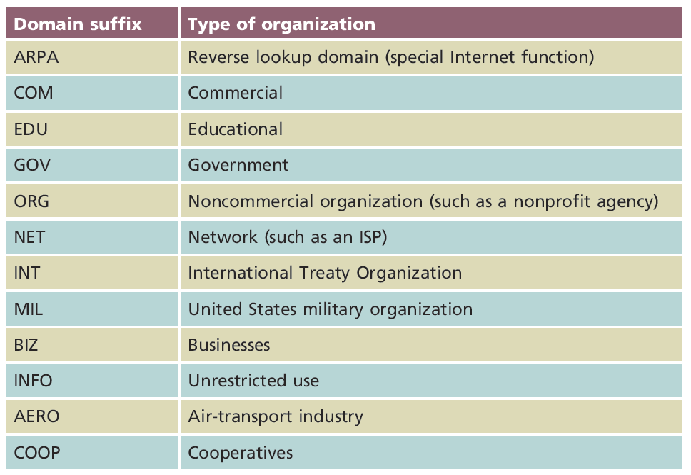
Table 4-7 Some well-known top-level domains
Courtesy Course Technology/Cengage Learning

Slide 52
Domain Names (cont’d.)
ICANN approved over 240 country codes
Host and domain names restrictions
Any alphanumeric combination up to 253 characters
Include hyphens, underscores, periods in name
No other special characters

Slide 53
Host Files
ARPAnet used HOSTS.TXT file
Associated host names with IP addresses
Host matched by one line
Identifies host’s name, IP address
Alias provides nickname
UNIX-/Linux-based computer
Host file called hosts, located in the /etc directory
Windows computer
Host file called hosts
Located in Windows\system32\drivers\etc folder

Slide 54
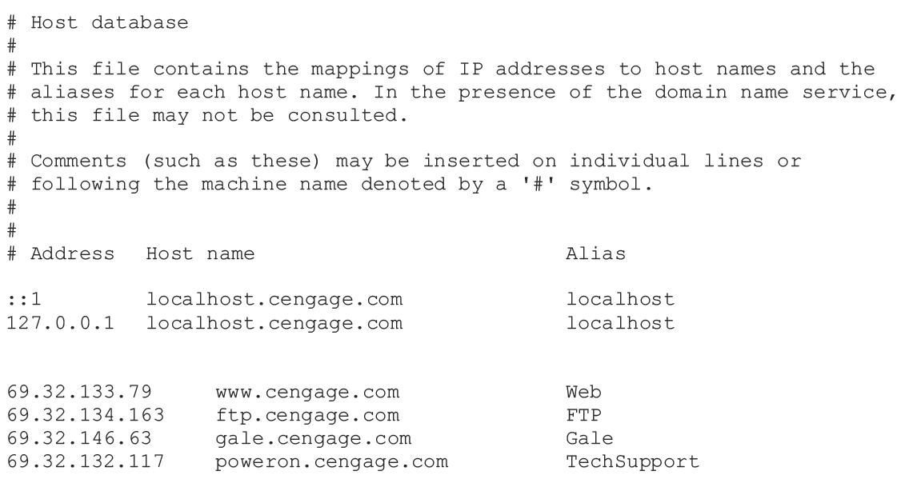
Figure 4-16 Sample host file
Courtesy Course Technology/Cengage Learning

Slide 55
DNS (Domain Name System)
Hierarchical
Associate domain names with IP addresses
DNS refers to:
Application layer service accomplishing association
Organized system of computers, databases making association possible
DNS redundancy
Many computers across globe related in hierarchical manner
Root servers
13 computers (ultimate authorities)

Slide 56
DNS (cont’d.)
Three components
Resolvers
Any hosts on Internet needing to look up domain name information
Name servers (DNS servers)
Databases of associated names, IP addresses
Provide information to resolvers on request
Namespace
Abstract database of Internet IP addresses, associated names
Describes how name servers of the world share DNS information

Slide 57
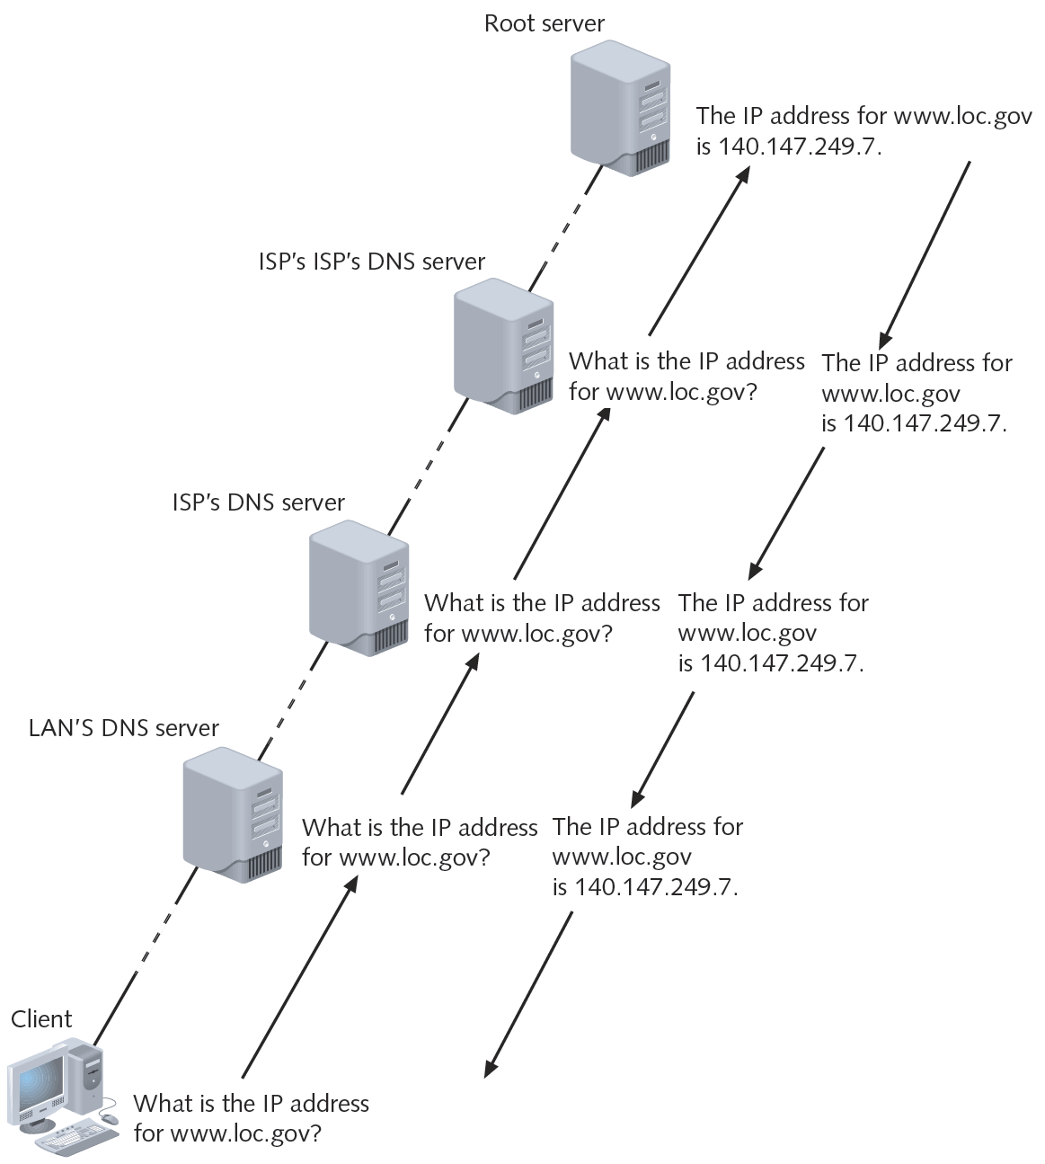
Figure 4-17 Domain name resolution
Courtesy Course Technology/Cengage Learning

Slide 58
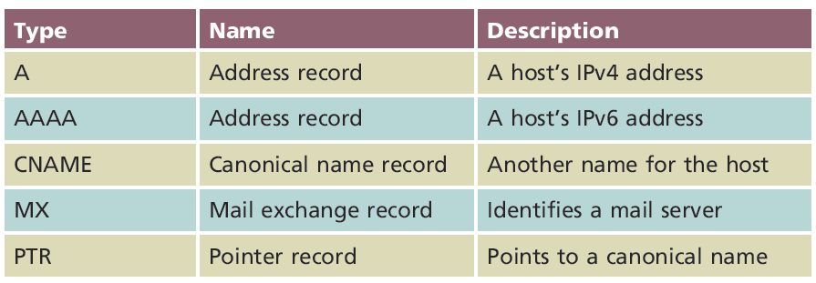
DNS (cont’d.)
Resource record
Describes one piece of DNS database information
Many different types
Dependent on function
Table 4-8 Common DNS record types
Courtesy Course Technology/Cengage Learning

Slide 59
Configuring DNS
Large organizations
Often maintain two name servers
Primary and secondary
Ensures Internet connectivity
DHCP service assigns clients appropriate addresses
Occasionally may want to manually configure
Follow steps on Pages 172-173 in the text

Slide 60
DDNS (Dynamic DNS)
Used in Website hosting
Manually changing DNS records unmanageable
Process
Service provider runs program on user’s computer
Notifies service provider when IP address changes
Service provider’s server launches routine to automatically update DNS record
Effective throughout Internet in minutes
Not DNS replacement
Larger organizations buy statically assigned IP address

Slide 61
Application Layer Protocols
Work over TCP or UDP plus IP
Translate user requests into format readable by network
HTTP
Application layer protocol central to using Web
DHCP
Automatic address assignment
Additional Application layer protocols exist

Slide 62
Telnet
Terminal emulation protocol
Log on to remote hosts
Using TCP/IP protocol suite
TCP connection established
Keystrokes on user’s machine act like keystrokes on remotely connected machine
Often connects two dissimilar systems
Can control remote host
Drawback
Notoriously insecure

Slide 63
FTP (File Transfer Protocol)
Send and receive files via TCP/IP
Host running FTP server portion
Accepts commands from host running FTP client
FTP commands
Operating system’s command prompt
No special client software required
FTP hosts allow anonymous logons
Secure FTP (SFTP)
More secure version of FTP
Will be covered in Chapter 11

Slide 64
TFTP (Trivial File Transfer Protocol)
Enables file transfers between computers
Simpler (more trivial) than FTP
TFTP relies on Transport layer UDP
Connectionless
Does not guarantee reliable data delivery
No ID or password required
Security risk
No directory browsing allowed
Useful to load data, programs on diskless workstation

Slide 65
NTP (Network Time Protocol)
Synchronizes network computer clocks
Depends on UDP Transport layer services
Benefits from UDP’s quick, connectionless nature
Time sensitive
Cannot wait for error checking
Time synchronization importance
Routing
Time-stamped security methods
Maintaining accuracy, consistency between multiple storage systems

Slide 66
PING (Packet Internet Groper)
Provides verification
TCP/IP installed, bound to NIC, configured correctly, communicating with network
Host responding
Uses ICMP services
Send echo request and echo reply messages
Determine IP address validity
Ping IP address or host name
Ping loopback address: 127.0.0.1
Determine if workstation’s TCP/IP services running

Slide 67
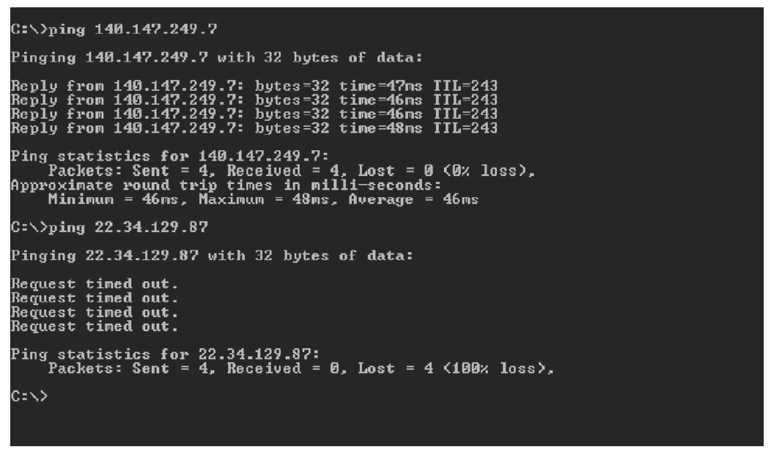
PING (cont’d.)
Operating system determines PING command options, switches, syntax
Figure 4-19 Output from successful and unsuccessful PING
Courtesy Course Technology/Cengage Learning

Slide 68
Summary
Protocols define standards for network communication
TCP/IP suite most popular
TCP: connection-oriented subprotocol
UDP: efficient, connectionless service
IP provides information about how and where to deliver data
IPv4 addresses: unique 32-bit numbers
IPv6 addresses: composed of eight 16-bit fields
DHCP assigns addresses automatically
DNS tracks domain names and their addresses

